Slide 1
GIT简明教程
Author zyt

Slide 2
Table of contents
01
02
03
04
GIT是什么
GIT的核心操作
What is git?
Several key commands in git
稍作拓展
一些说明
More useful commands
Some explanations

Slide 3
01
GIT是什么
--世界上最先进的分布式版本控制系统

Slide 4
GIT
Git 是一种分布式版本控制系统，用于管理软件项目的源代码。它是由 Linux 之父 Linus Torvalds 开发的，并已经成为了现代软件开发领域中最流行的版本控制系统之一。
Ps:分布式是指每台本地机器上都有一个完整的仓库副本，而不是由一个统一的中央服务器作为版本控制中心。
Meet us

Slide 5
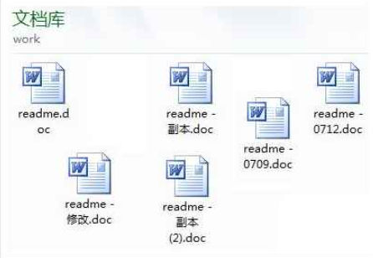
举个栗子
想删除一个段落，又怕将来想恢复找不回来怎么办？有办法，先把当前文件“另存为……”一个新的Word文件，再接着改，改到一定程度，再“另存为……”一个新文件，这样一直改下去，最后你的Word文档变成了这样：
而当你再次想去寻找某个版本的文件时，往往已经忘记到底谁是谁了，看着一堆乱七八糟的文件，想保留最新的一个，然后把其他的删掉，又怕哪天会用上而不敢删，更重要的是如果此时要和同事共同处理这个项目，于是你把文件Copy到U盘里给她，然后，你继续修改Word文件。一天后，同事再把Word文件传给你，此时，你必须想想，发给她之后到你收到她的文件期间，你作了哪些改动，得把你的改动和她的部分合并，这不仅麻烦还容易出错。

Slide 6

此时你有这样一台高效运作的版本管理工具：
Git就是这样一个工具，它Git 允许开发者在本地创建代码仓库，进行文件修改、提交等操作，直到准备好与远程仓库同步。
Git 提供强大的分支管理和管理功能，可以在不干扰主分支的情况下开发新功能或修复 bug，且便于团队协作。
Git 使用 SHA-1 哈希值确保版本数据的完整性，防止数据丢失

Slide 7
GIT中的 核心操作

Slide 8
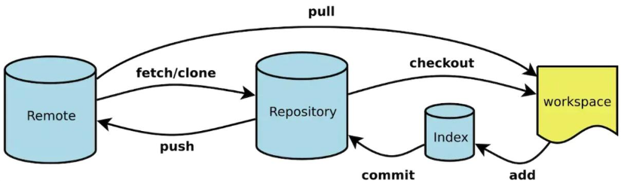
一张很经典的图：
Workspace:本地工作区
Index:暂存区
Repository：本地仓库
Remote：远程仓库

Slide 9
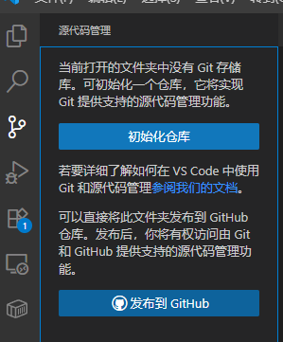
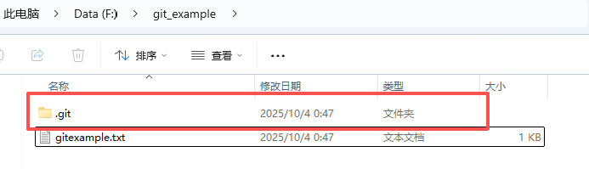
初始化仓库：
git init

Slide 10
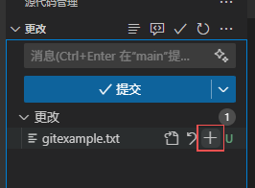
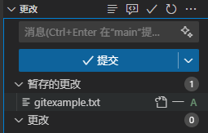
从工作区到暂存区：add
git add <file_name> 或 git add .
Vscode中未跟踪的文件会自动显示为绿色
点击这个小加号即可将文件放入暂存区

Slide 11
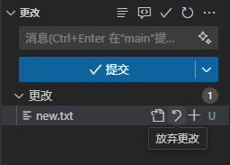
撤销工作区的更改
当你想尝试某种新的代码思路但是写完发现效果并不好想放弃这次的更改：
git checkout . 或者 git restore . 可以帮你直接撤销工作区内所有文件从上一次add至今的修改（即未暂存的修改）
这里的 . 表示所有， 你也可以指定某个文件 如git checkout its.txt ，即撤销its.txt的更改
但是注意这个操作不会删除你在上一次add之后新建/新出现的文件，如果你不想要这个文件了可以手动删除或者先commit再用reset --hard删除
嗯 其实使用vscode的放弃更改是非常方便的操作

Slide 12
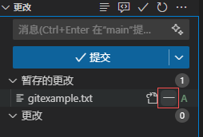
Git add之后想反悔怎么办
git reset 即可将已经添加进暂存区的文件吐出来（吐回工作区）
git reset --hard则不止是将文件吐出暂存区，还会将其在工作区的痕迹一起嘎掉
还有：git rm --cached <file_name>
这个操作会将指定的文件整个移出暂存区（而不止是上次提交后刚做的更改）

Slide 13
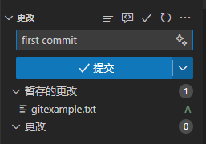
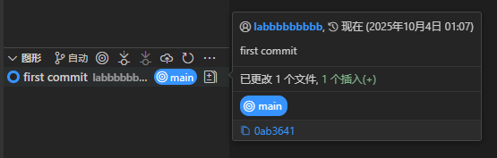
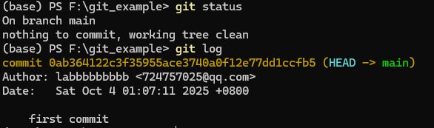
从暂存区到本地仓库：commit
git commit -m”add some message to mark this commit”
这里的提交信息必须填 用来对这次提交作必要的解释
上面那句默认提交所有更改，也可以只提交指定文件的修改，commit加指定文件名即可
一旦提交，你的仓库就会生成一个提交节点(可用git status 与 git log查看)
git log --graph --pretty=oneline --abbrev-commit

Slide 14
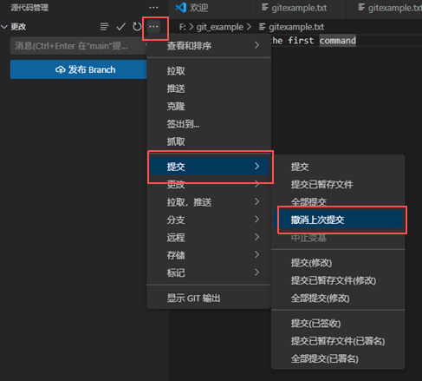
想要撤销某次提交怎么办：
git reset --soft HEAD~1 即可将本次commit丢回暂存区（相当于下图vscode的操作）
git revert <hash_of_commit> 是一种不同的回退方法，它通过删除本次的commit的所有更改并且创建一个新的提交来回到前一个状态，好处是它不仅回到了之前的状态，同时也保存下了被“删除”的那一次commit

Slide 15
从本地仓库到远程仓库：
push 包括后面的pull 都需要关联远程仓库，vscode中关联远程的操作见群文件中git的配置
也可以使用命令行：
git remote add <name_of_repo> <url_of_repo>
<name_of_repo>是自己给仓库的命名，默认一般叫origin
<url_of_repo>就是在gitee或github上面复制下来的那个网址
git remote –v 查看远程仓库

Slide 16
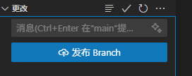


从本地仓库到远程仓库：push
git push origin main 其中origin是远程仓库的名字 main是本地分支的名字
推送完成后可以看到这个紫色的云标志，这表示你的这个提交已经上传到远程
蓝色的main标志表示你的main分支的HEAD指针位于这次提交上
另：使用git push origin main –f 去强制将远程仓库变为和当前的本地仓库一摸一样（包括所有的提交关系、分支关系）
注意上传到远程时有文件大小限制

Slide 17


从远程到本地仓库：pull
如果队友在远程修改了仓库的内容，而我需要在ta修改后的基础上继续编辑，那么我需要将远程仓库的内容先拉取下来
pull = fetch+merge
git pull origin main origin:远程仓库名 main:远程分支名
上面那个图的操作就是fetch，可以可视化远程与本地的差别（让本地仓库感知远程的变化）
注意merge的过程是可能会产生冲突的，这是需要手动解决冲突部分才能继续merge
git fetch & pull详解 - Runner_Jack - 博客园

Slide 18



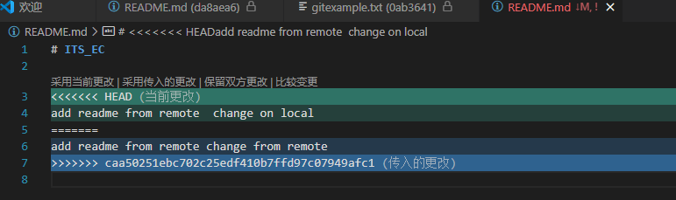
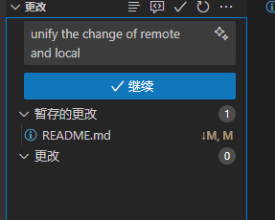
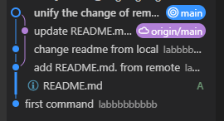
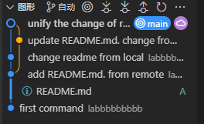
示例：从远程拉取回readme文档
点击“从所有远程库中抓取”，看这个图标，紫色代表远程分支，蓝色代表本地分支，远程发生变动之后其新的提交领先于本地分支，需要用pull拉回来
→→→→
若同时对本地和远程的同一个文件进行不同的修改，合并就会产生冲突：
此时直接修改冲突文件，解决冲突，再重新将这个文件提交即可
(作为merge节点的一次commit)
下图分别为 对冲突部分进行统一、重新提交解决冲突后的文件(图2和3)、再次将merge的提交上传到远程

Slide 19
pull遇到fatal: refusing to merge unrelated histories？
原因是此时你的本地仓库和远程仓库分支关系不同，具有不同的提交历史
解决方法：
(1)允许不相关历史提交并强制合并，这时你会发现该拉取的确实都拉取下来了，但你的commit支路就断成了两截，因为pull下来的commit历史与本地的无法融合
git pull origin master --allow-unrelated-histories
(2)放弃远程已有的历史，一切按照本地的来：
git push origin main –f
意思是先把本地仓库强制推送至远程，这会让远程变得和本地一模一样。

Slide 20
将远程某个仓库复制到本地：clone
git clone <repo_url> url是远程git仓库地址，如https://gitee.com/xxxx/xxx.git,即之前添加远程仓库时用的那个url
Clone会把整个远程仓库copy到本地仓库
Clone不需要本地关联这个远程仓库，只要有网址就能直接克隆

Slide 21
稍作拓展
Reset?分支？Head detached?rebase?

Slide 22
版本回退：reset
正如之前提到的，回退可以使用reset，但reset也分几种效果
git reset --hard HEAD~n
--hard表示回退的同时删掉所有工作区中的更改（谨慎！删了就再也找不回来了！）
HEAD~n中n是整数，代表回退的提交数目 ，n=1时为撤销上一次提交，以此类推
git reset --soft HEAD~n
--soft表示回退之后把commit的东西吐回暂存区
git reset HEAD~n
表示回退之后把commit的东西吐回工作区（未暂存）
其中HEAD~n也可以直接改为某次提交的哈希值，代表回到那个提交后的状态。

Slide 23
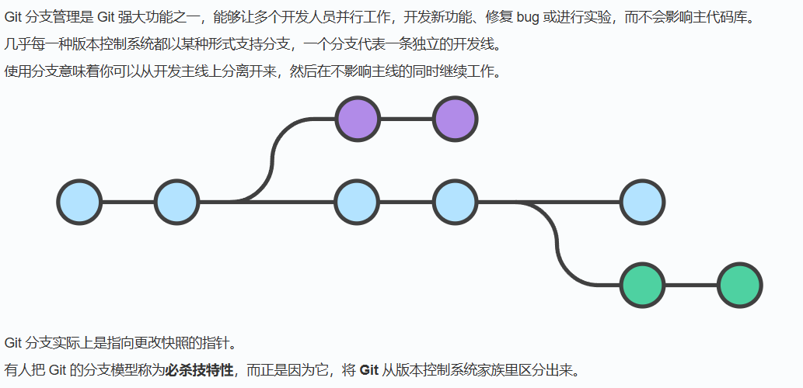
GIT中的分支管理：
对于分支的指针的理解看这个：创建与合并分支 - Git教程 - 廖雪峰的官方网站
对于两个存在冲突的分支的合并看这个：解决冲突 - Git教程 - 廖雪峰的官方网站
更多关于git branch和git checkout的命令行：Git 分支管理 | 菜鸟教程 也是上图来源
深入理解checkout：git深入理解(六)：git checkout详解-CSDN博客

Slide 24

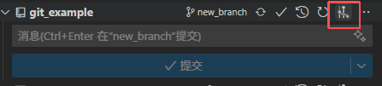
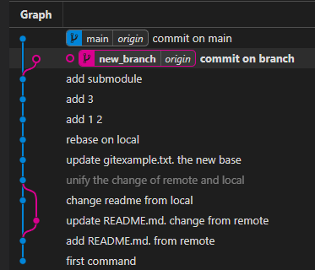
GIT中的分支管理：
推荐一个非常好用的git插件：git graph
GitGraph 插件使用 - 知乎
支持用图形化管理分支，双击某分支即可切换(checkout)到该分支上
右键可以直接删除/重命名/向远程推送该分支/新建另一个分支
可以看到所有本地分支、远端分支、本地|远程分支的关系
等等等等

Slide 25
如何回到某个提交节点并新建分支？ 为什么会出现head detached？
git checkout的作用：一是切换分支，二是撤销修改
其名为“签出”，本质上是将当前的HEAD指针指向所切换的目标分支的最近一次commit，从这个commit恢复暂存区和工作区，从而我们眼前的工作区变成了checkout所签出的位置。
通过git checkout <commit-hash> 或者git checkout HEAD~n 你可以切换到特定的提交状态，此时Git HEAD 不再指向某分支，而是指向某次具体的提交，这将使你进入head detached状态，只能查看历史记录，而不能进行分支操作。通常情况下，不建议在分离头指针状态下工作，因为更改可能会丢失。
如果你就是想回到这个节点并再此基础上再做开发，使用git checkout –b <new_branch_name>即可在当前的提交节点上新建分支并在这个节点上继续工作（可以让我们离开头指针分离状态，因为头指针指向了新的分支头）
如果你只是不小心使用了这个命令进入了头指针分离状态并且不打算新建分支：
使用 git switch - 去撤销这个操作,让被分离的HEAD回到原来的位置。
使用 git checkout <branch_name>直接切换分支即可
详见： 【Git】：遇到 Detached HEAD 怎么办？-腾讯云开发者社区-腾讯云

Slide 26

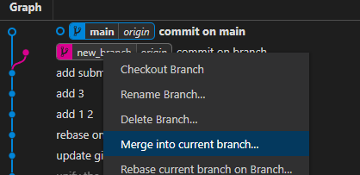

两个分支的融合：merge
由上所述，我们会发现很多时候我们会有新建多分支的需要，但有的分支处理完之后是可以合并的，这时候我们可以使用merge来进行融合。
git merge <branch name> (将<branch name> 分支与你当前所在的分支融合)
也可以使用git graph操作：
如图，当前位于main分支
右键new_branch分支，选择merge…
解决可能遇到的冲突，可以得到：
Pull的本质是把远程分支抓取下来并融合FETCH指针与当前分支
并且merge的特点就是会产生多分支的分岔交融点，好处是它保留了所有的提交信息，坏处是会让提交记录看起来比较混乱

Slide 27
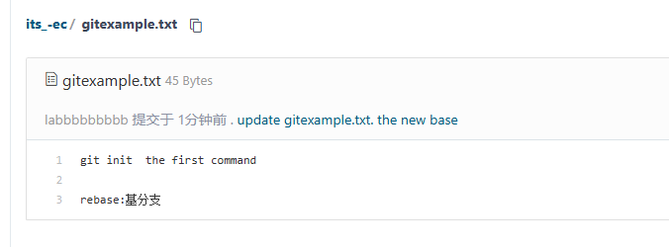
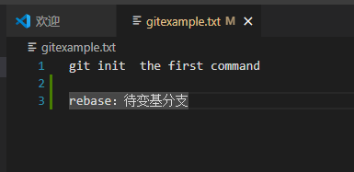
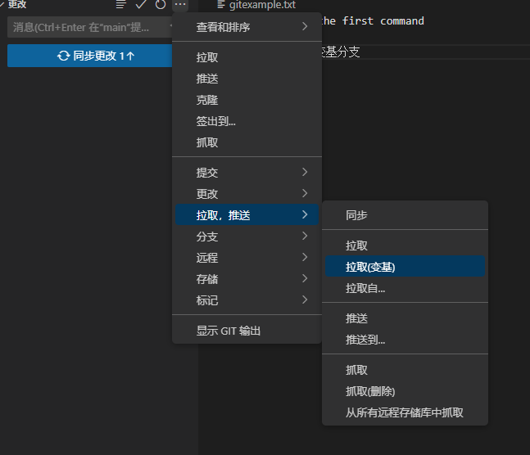
另一种融合分支的方式：变基操作
变基的概念：git rebase详解（图解+最简单示例，一次就懂）-CSDN博客
详解git rebase，让你走上git大神之路 - 知乎
例如：提交远程的修改： 提交本地的修改：
使用变基方式拉取远程：git pull origin main --rebase

Slide 28
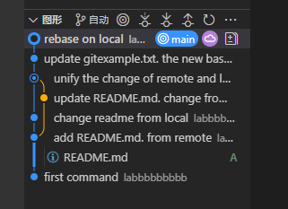
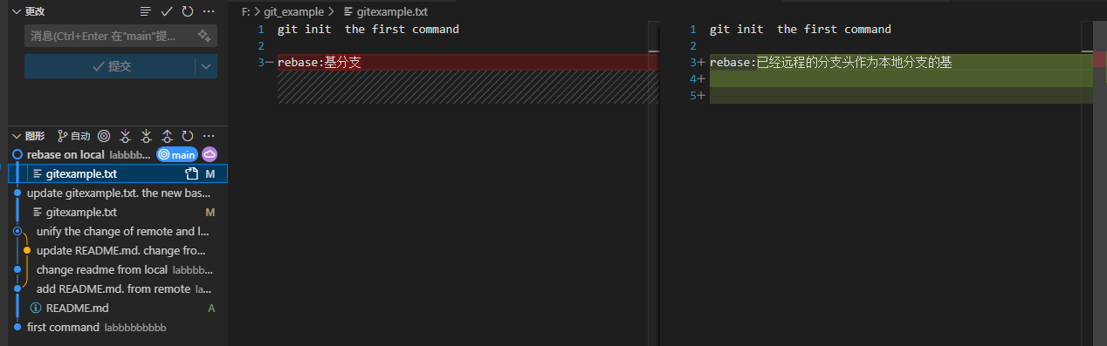
让分支美观一点：变基操作
Rebase的效果如下（最新的两条提交记录）
Rebase on local是原来在本地的提交
Update（第二条） …..是在远程的提交
可以看见现在远程的提交已经作为本地提交的前置提交状态，最后得到的是commit记录是一条直线而不是像前面一样的分岔和交叉。
最新的提交记录的更改显示的是从左边红色部分变为右边绿色部分，而左边红色部分恰是我们先前在远程所作的更改，由此可以理解变基的逻辑：将远程已有的提交作为新的基，本地提交将叠加在这个基上面，由此既融合了双方的更改又是git log只留下一条直线

Slide 29
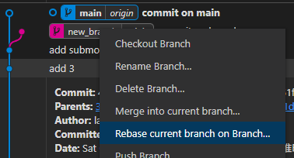
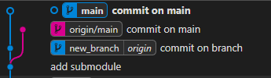

让分支美观一点：变基操作
在merge那里我们讲了本地两个分支的融合，也提到merge会产生分岔和交融，同样的栗子我们也可以使用变基
在git graph中，右键new_branch分支，选择将current branch(这里为main)变基到new_branch上，可以得到：
看蓝色线条，可知本地记录已经变为一条直线（红色为远端分支，说明远端的状态与本地的main分支有不同）
若要将此时的状态推送到远端origin/main,使用git push origin main -f

Slide 30
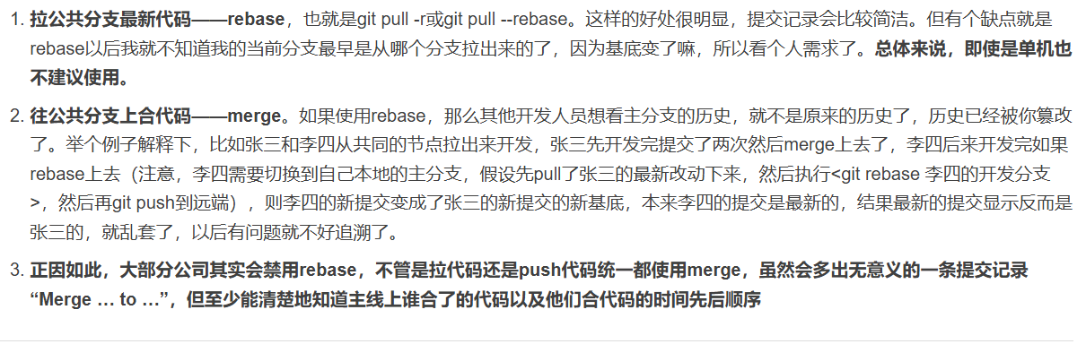
让分支美观一点：变基操作
变基也可以用本地分支与分支之间的合并，用来简化分支关系
注意：在pull的时候可以用rebase，但是往公共分支上合并代码的时候不要用rebase，而要用merge

Slide 31
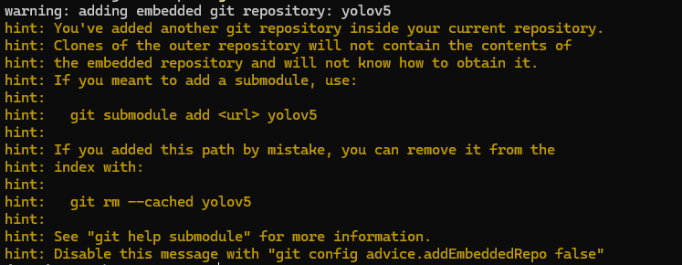
Git仓库中的git仓库：子仓库
如果你的仓库中的某个子文件夹又含有一个.git仓库，此时要直接add是会报错的
git submodule add <repo-url> [<path>] repo-url是远程仓库地址，path是本地文件路径
一文带你彻底搞懂 git submodule 原理和用法 - 知乎

Slide 32
Git提交的标记：tag
Git基础 - git tag 一文真正的搞懂git标签的使用-CSDN博客
在一个项目中为了保证记录每一个功能的修改你会进行很多次提交，但其中可能只有某几次提交是具有划版本的重要意义的，这时你可以使用git tag _标签名_ _提交版本号_ 来为某一次提交做标签，如git tag v1.0 c23ad3等等。
推送标签时使用 git push origin --tags

Slide 33
一些说明

Slide 34



食用指北
1.上面所列出的命令远不是git的全部内容，鼓励大家继续去探索
2.但是如果只是日常使用的话 核心命令部分基本够用 剩下的可以等需要用了再去学
3.上面所涉及的命令基本都包括了vscode中的操作和命令行两种方式，大家可以选用自己喜欢的方式，vscode是可视化的，好上手，但是对有些操作来说命令行可以更灵活。
4.分享一个超好用的git学习小网站：https://learngitbranching.js.org/?locale=zh_CN
5.最后再推荐一下这几个好用的插件,具体用法可以上网细查

Slide 35
Thanks!
Git everyday keeps the disasters away

